Slide 1


PHÁT TRIỂN THIẾT BỊ ĐO THÂN NHIỆT BẤT THƯỜNG
Sinh viên : Phạm Thế Bảo
Hướng dẫn KH: PGS.TS. Mai Anh Tuấn
Notes:
- Em xin kính chào hội đồng. Em tên là Phạm Thế Bảo sinh viên khóa k63k1 ngành kỹ thuật máy tính, thuộc khoa Điện tử viễn thông.
- Sau đây em xin được trình bày Khóa luận tốt nghiệp của em, đề tài có tên là : Phát triển thiết bị đo thân nhiệt bất thường

Slide 2
MỤC LỤC TRÌNH BÀY
1
Giới thiệu và đặt vấn đề
2
Nghiên cứu lựa chọn và xây dựng phần cứng
3
Lập trình firmware và ứng dụng di động
4
Kết quả và đo lường so sánh
Notes:
- Phần trình Khóa luận của em gồm 4 phần :
Phần thứ nhất là : Vai trò của nhiệt độ và đặt vấn đề
Phần thứ hai là : Nghiên cứu lựa chọn và xây dựng phần cứng
Phần thứ ba là : Lập trình vi xử lý và ứng dụng di động
Phần thứ tư là : Kết quả và đo lường so sánh

Slide 3
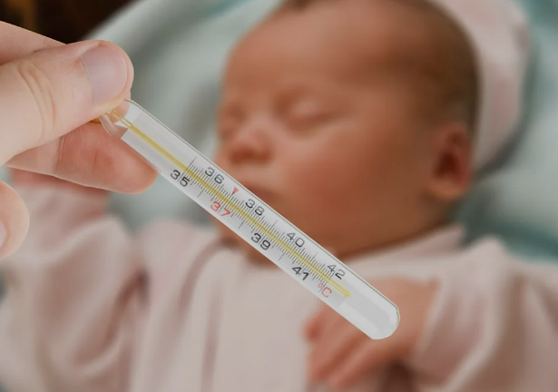
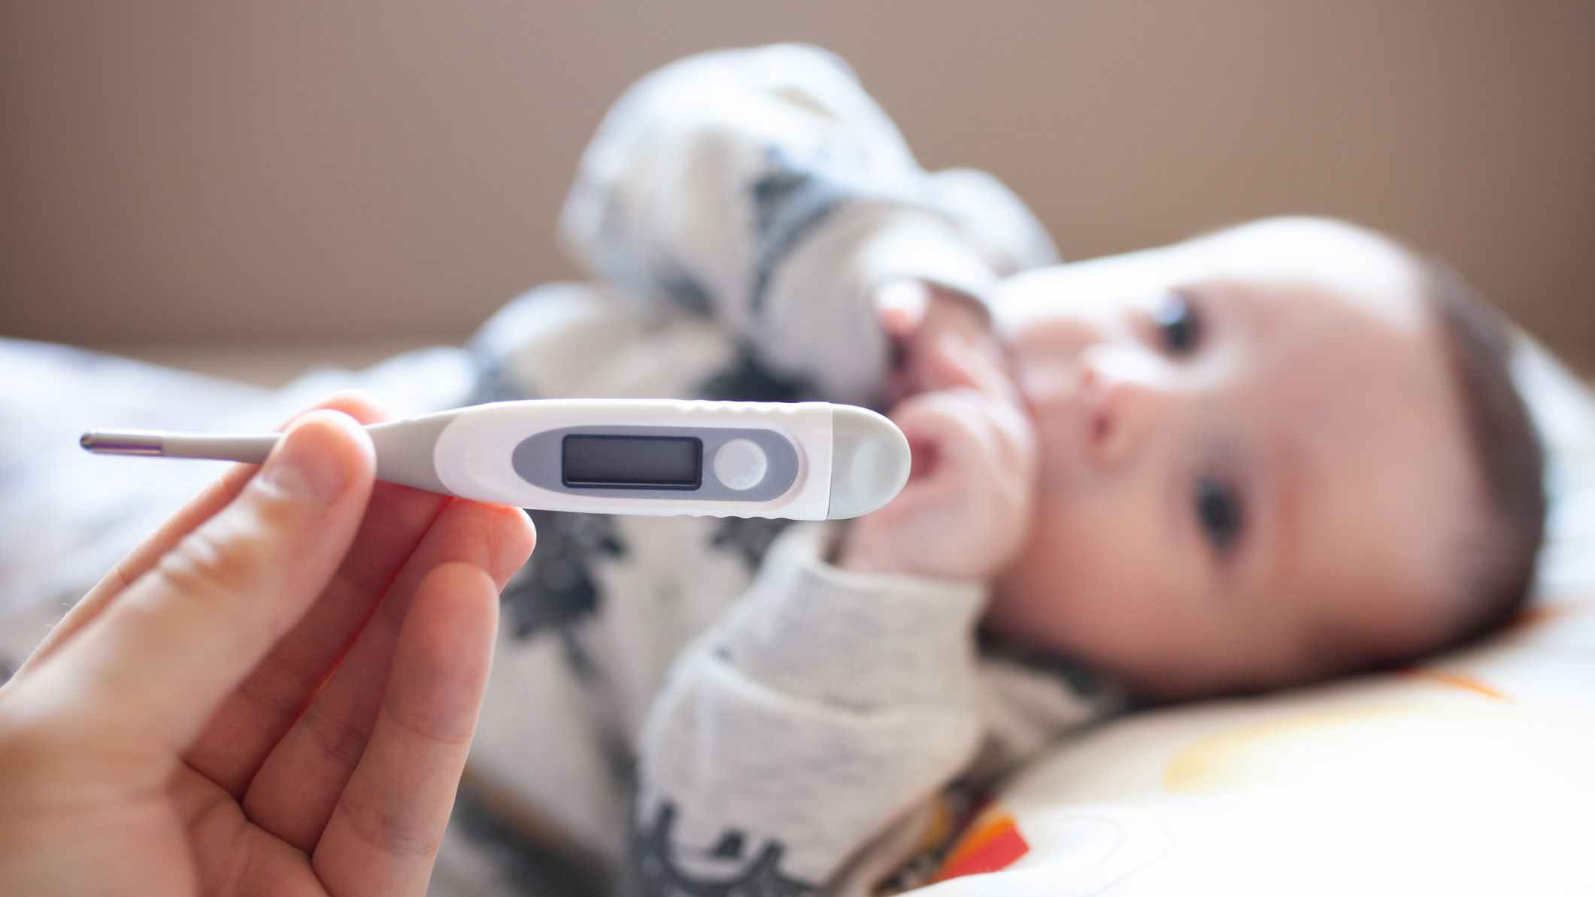
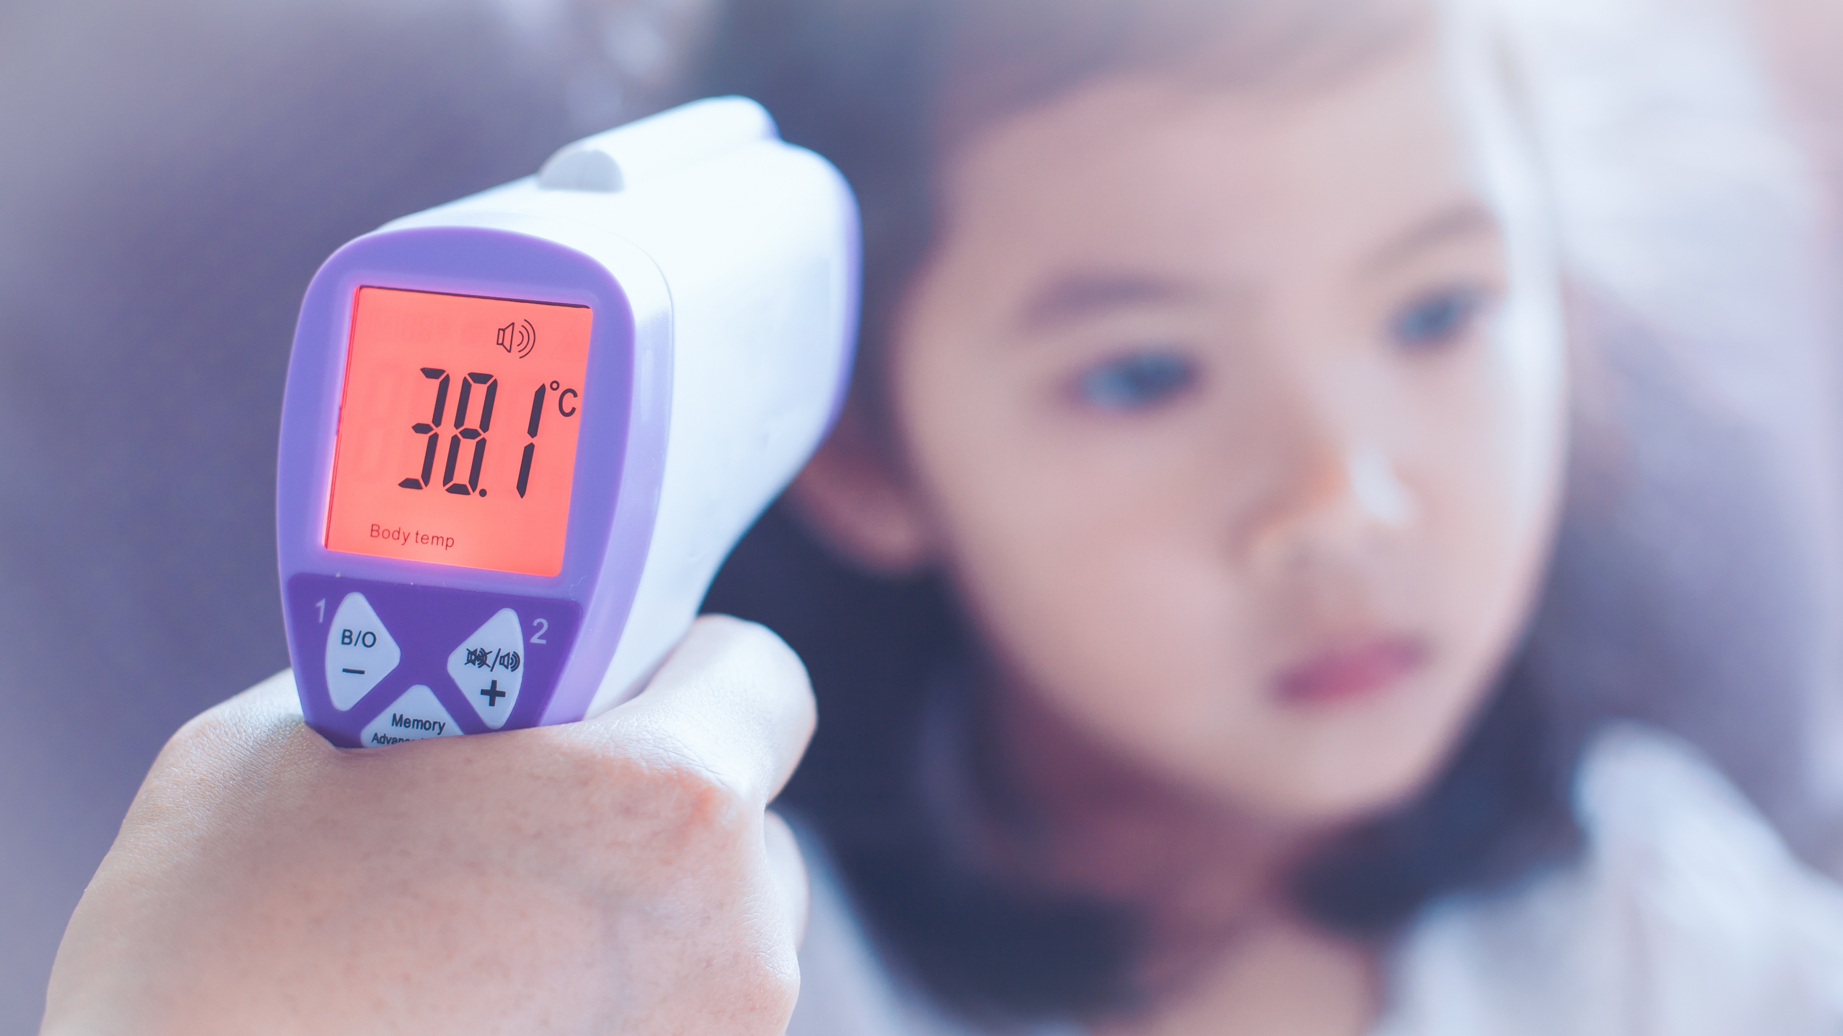
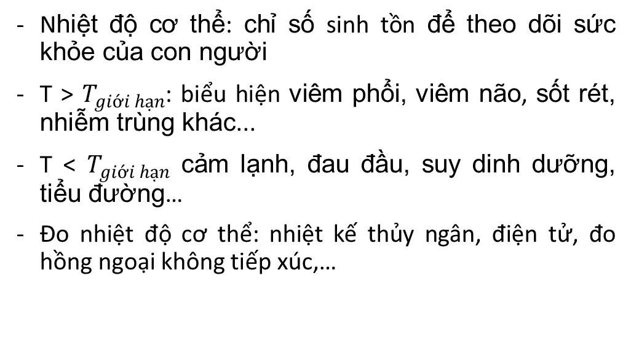
NHIỆT ĐỘ CƠ THỂ VÀ CHỈ SỐ SINH TỒN
Phạm vi nhiệt độ | 36,5°C -37,4°C | 37,5°C - 38,0°C | 38,1°C - 38,5°C | 38,6°C - 39,0°C | 39,1°C - 39,9°C
Mức độ | Bình thường | Dưới ngưỡng | Sốt nhẹ | Sốt vừa phải | Sốt cao
Nhiệt độ cơ thể: chỉ số sinh tồn để theo dõi sức khỏe của con người
T > $T_{giới hạn}$: biểu hiện viêm phổi, viêm não, sốt rét, nhiễm trùng khác...
T < $T_{giới hạn}$ cảm lạnh, đau đầu, suy dinh dưỡng, tiểu đường…
Đo nhiệt độ cơ thể: nhiệt kế thủy ngân, điện tử, đo hồng ngoại không tiếp xúc,…
Đo tiếp xúc, đo không tiếp xúc
Phải có người thao tác, giám sát
Không theo dõi được theo thời gian
Người thân phải thức đêm
Không đeo được
Notes:
- Trong khuôn khổ đồ án này, đề tài tập trung quan tâm đến vùng nhiệt độ trên, vùng tiếp cận với vùng sốt của cơ thể vì đây là vùng nhiệt biểu hiện cho các loại bệnh. Tại đây em có các bảng phân chia nhiệt độ sốt (trình bày vùng theo bảng )
- Để theo dõi nhiệt độ cơ thể có nhiều các dụng cụ truyền thống như là nhiệt kế thủy ngân, nhiệt kế rượu, nhiệt kế điện tử, cảm biến hồng ngoại không tiếp xúc , cảm biến laze….
- Như chúng ta đã thấy các dụng cụ đo truyền thống cần phải thao tác, thiết bị không đeo được và cần có người giám sát. Điều này càng cần thiết hơn ở bà mẹ chăm sóc trẻ vào ban đêm khi phải thức trông và giám sát trẻ. Vì vậy em đã lên ý tưởng làm sao để có một thiết bị có thể thay thế theo dõi, cảnh báo nhiệt độ của trẻ khi mọi người đang ngủ.

Slide 4
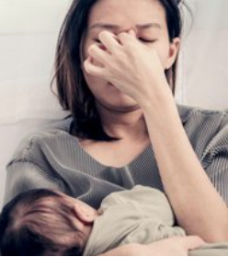
MỤC TIÊU KHÓA LUẬN
Giúp bà mẹ trong chăm sóc trẻ em đặt biệt vào ban đêm, cải thiện chất lượng cuộc sống và lao động
Phát triển thiết bị đo thân nhiệt bất thường sử dụng cảm biến nhiệt.
Hướng tới một thiết bị kích thước nhỏ, chính xác và không dây .
Xây dựng phần mềm có kết nối thống kê và cảnh báo đến thiết bị di động.
Notes:
- Từ ý tưởng trên, em có các mục tiêu về đề tại
Trình bày các mục tiêu như đề mục

Slide 5
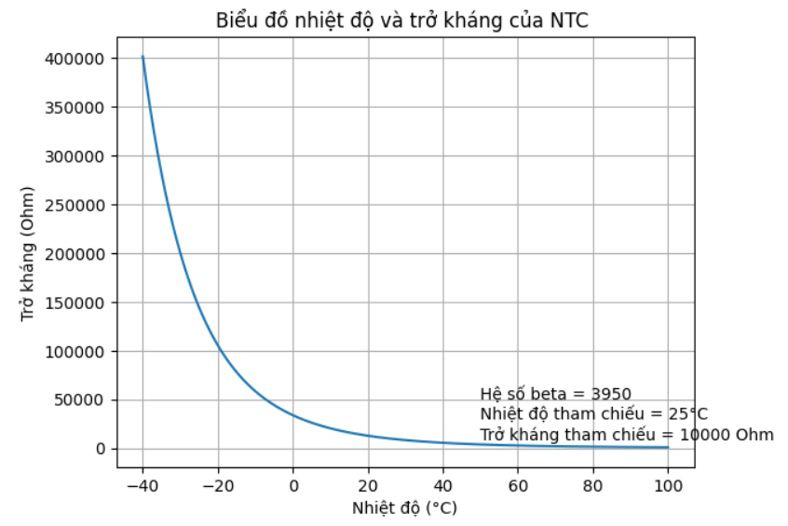
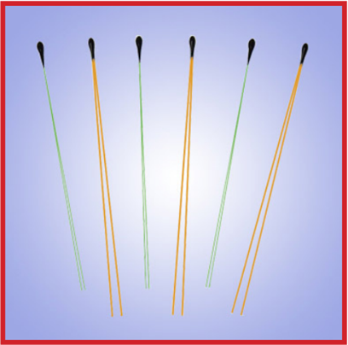
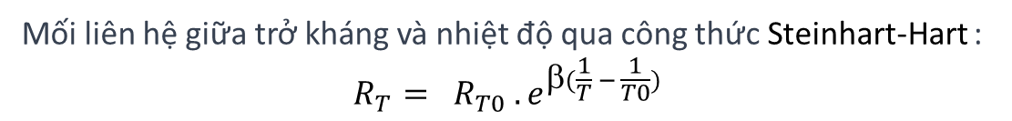
NGHIÊN CỨU LỰA CHỌN PHẦN CỨNG
Nhiệt điện trở NTC
- Đo tiếp xúc
- Tín hiệu đọc là analog
- Dải đo : -40 ° C đến 100 ° C
- Độ nhạy, tốc độ phản hồi: 3.2s
- Công suất :3,5mW
Mối liên hệ giữa trở kháng và nhiệt độ qua công thức Steinhart-Hart :
$$R_{T}= R_{T0} . e^{β(\frac{1}{T} − \frac{1}{T0})}$$
Điện trở nhiệt NTC
Notes:
Theo như em đã tìm hiểu có rất nhiều loại cảm biến đo nhiệt độ khác nhau từ tiếp xúc đến không tiếp xúc. Đo tiếp xúc chính là dụng cụ tham chiếu sẽ tiếp xúc trực tiếp với nguồn nhiệt thông qua quá trình truyền nhiệt, điều này làm giảm các sai số từ môi trường gây ra. Trong khi đó đo không tiếp xúc chủ yếu sử dụng phương pháp quang học để xác định giá trị nhiệt độ, mà theo phương pháp này độ chính xác ảnh hưởng rất nhiều từ yếu tố môi trường như là độ ẩm, khoảng cách tới vật đo và cả các vị trí đo. Vì thế em lựa chọn cảm biến nhiệt NTC MF51E sử dụng phương pháp đo tiếp xúc, đọc tín hiệu analog, dải đo từ -40 đến 100 độ c,..

Slide 6
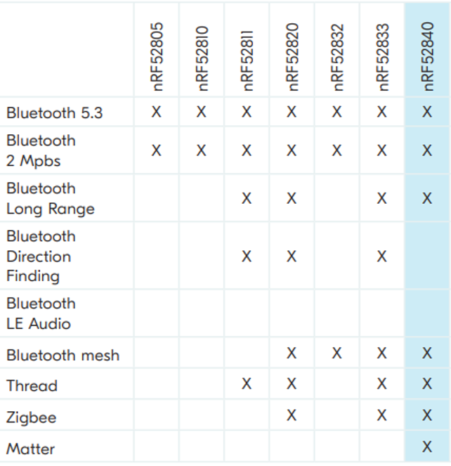
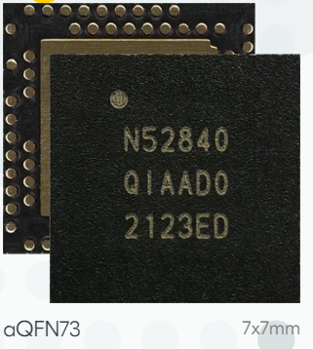
NGHIÊN CỨU LỰA CHỌN PHẦN CỨNG
Vi xử lý nRF52840 ARM Cortex-M4 32bit
- Quản lý năng lượng linh hoạt
- 1 MB flash và 256 kb RAM
- 8 kênh ADC 12 bit, 200ksp
- Ngoài ra còn có hỗ trợ GIAO TIẾP KHÔNG DÂY BLE
Chip nRF52840
Bảng so sánh các chip dòng nrf52
Notes:
Sau khi đã lựa chọn được cảm biến là lựa chọn vi xử lý. Trong đồ án này, vi xử lý em xử dụng là nrf52840 cortex m4 32 bit , loại chip mới nhất dòng nrf52, dòng chip linh hoạt có đầy đủ các loại giao tiếp, bộ nhớ mở rộng và đặc biệt còn hỗ trợ giao tiếp không giây BLE(..) thích hợp với cảm biến em đã lựa chọn trên, đồng thời có thể mở rộng kết hợp các loại cảm biến khác sau này.
Tuy nhiên, dòng chip là loại chip mới, hệ sinh thái và cộng đồng phát triển còn khá là ít nên học hỏi kinh nghiệm từ những người khác là không được nhiều ( bản thân em thấy là như thế ) và cũng phải cố gắng khá là nhiều trong việc xử lý con chip này ở cả phần cứng lần firmware cho nó.

Slide 7
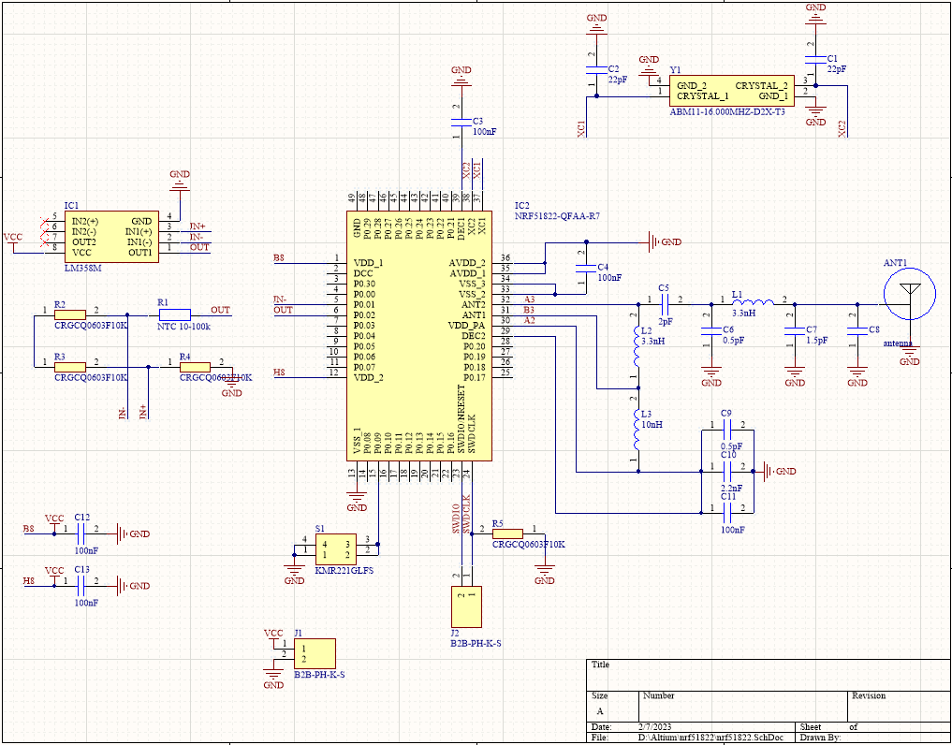
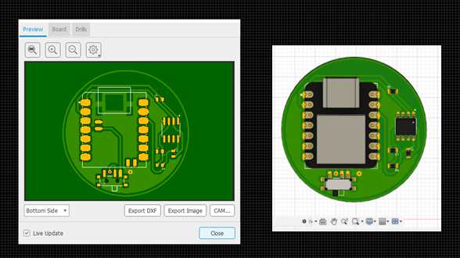
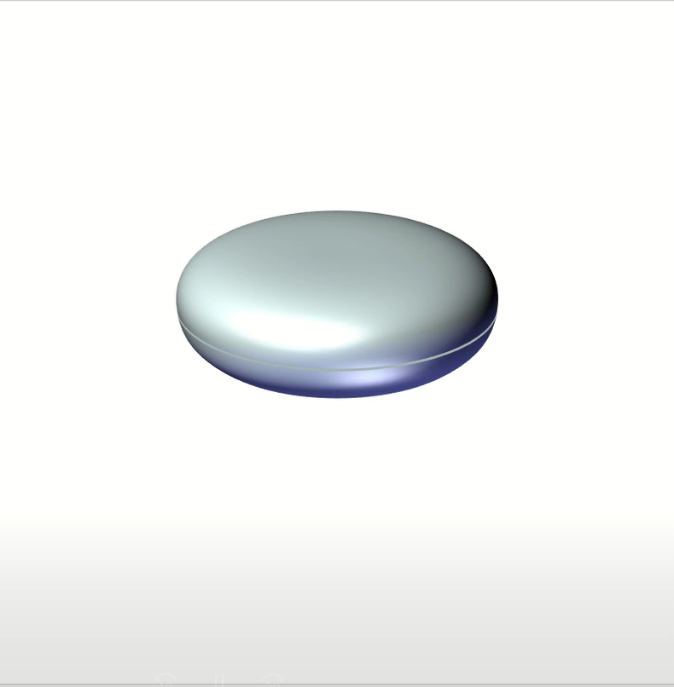
THIẾT KẾ MẠCH ĐIỆN VÀ THIẾT KẾ CÔNG NGHIỆP
Mạch nguyên lý
Bo mạch mô phỏng
Thiết kế công nghiệp
Notes:
Trình bày
Mạch nguyên lý và mạch mô phỏng
Thiết kế công nghiệp : trình bày thêm cấu tạo, lý do thứ tự sắp xếp

Slide 8
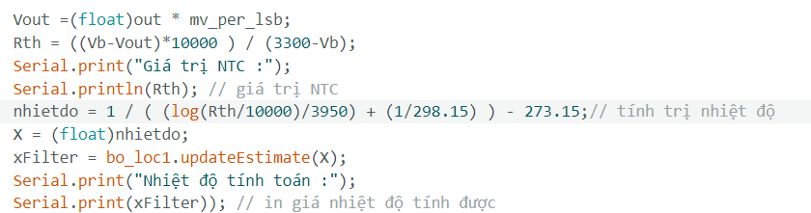
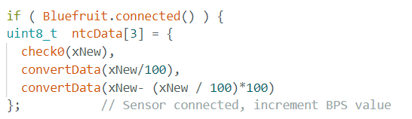
LẬP TRÌNH VI XỬ LÝ (FIRMWARE)
Sử dụng công cụ lập trình Aduino IDE
Khai báo biến và thư viện
Cấu hình kết nối/ngắt BLE
Chạy BLE
Lấy dữ liệu cảm biến
Bộ lọc dữ liệu
Chuyển đổi và đợi hành động
Chuyển đổi tín hiệu ADC sang nhiệt độ
Chuyển đổi dữ liệu khi có kết nối BLE
Notes:
Quá trình lập trình firmware theo các bước
Dưới là 2 ví dụ riêng về lập trình firmware
Chuyển đổi từ giá trị ADC qua nhiệt độ bằng công thức …
Chuyển đổi dữ liệu để sẵn sàn gửi dữ liệu khi có kết nối BLE

Slide 9
ỨNG DỤNG TRÊN DI ĐỘNG
Ngôn ngữ lập trình : Dart | Nền tảng: Flutter | Hệ điều hành: Android
Nhóm | Chức năng | Mô tả
Bảo mật | Đăng ký | Người dùng sẽ đăng kí thông tin tài khoản và được gửi xác thực qua email
 | Đăng nhập | Sử dụng tài khoản đã xác thực để đăng nhập vào hệ thống hoặc sử dụng chế độ không lưu
 | Quên mật khẩu | Cấp lại mật khẩu qua email
Chức năng chung | Kết nối Bluetooth | Kết nối ứng dụng phần mềm với thiết bị phần cứng thông qua BLE
 | Cài đặt cá nhân | Sửa đổi thông tin của tài khoản (thông tin cá nhân ), thay đổi ngôn ngữ, hỗ trợ, hướng dẫn.
 | Cài đặt khác | Xem các thông tin phần cứng , phần mềm Cài đặt thiết lập ngưỡng nhiệt độ. Chọn loại chuông báo vượt ngưỡng.
 | Theo dõi thông tin từ cảm biến | Dữ liệu thời gian thực thông qua màn hình giao diện
 | Đăng xuất | Trở về màn hình đăng nhập

Slide 10
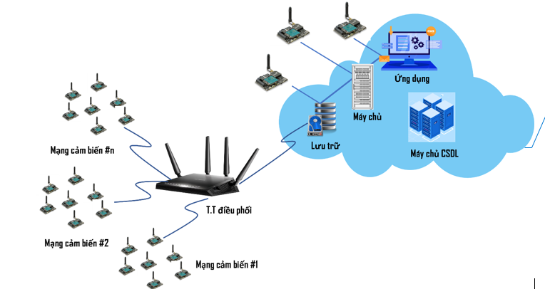
LƯU TRỮ DỮ LIỆU
TH1 : Không có kết nối mạng
Người dùng chỉ truy cập vào chế độ khách sử dụng để theo dõi và hiển thị giá trị nhiệt độ đo được mà không lưu lại.
TH2: Có kết nối mạng
Ứng dụng sẽ tự động lưu trữ các giá trị đã đo khi đủ 1000 giá trị.
Nếu khi gửi không thành công 10 lần thì ứng dụng sẽ cảnh báo lên cho người sử dụng
Notes:
Có 2 phương thức chính là lưu dữ liệu và không lưu dữ liệu

Slide 11
KẾT QUẢ
Thiết kế mạch và thiết kế công nghiệp
Đo lường đánh giá độ chính xác
Ứng dụng trên Android
Notes:
Sau quá trình nghiên cứu và xây dựng đã thu được 1 số các kết quả

Slide 12
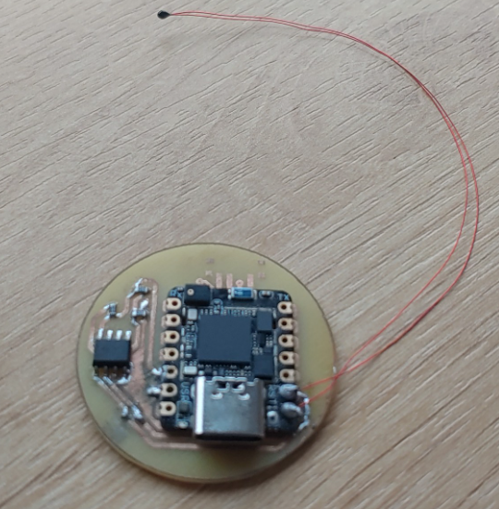
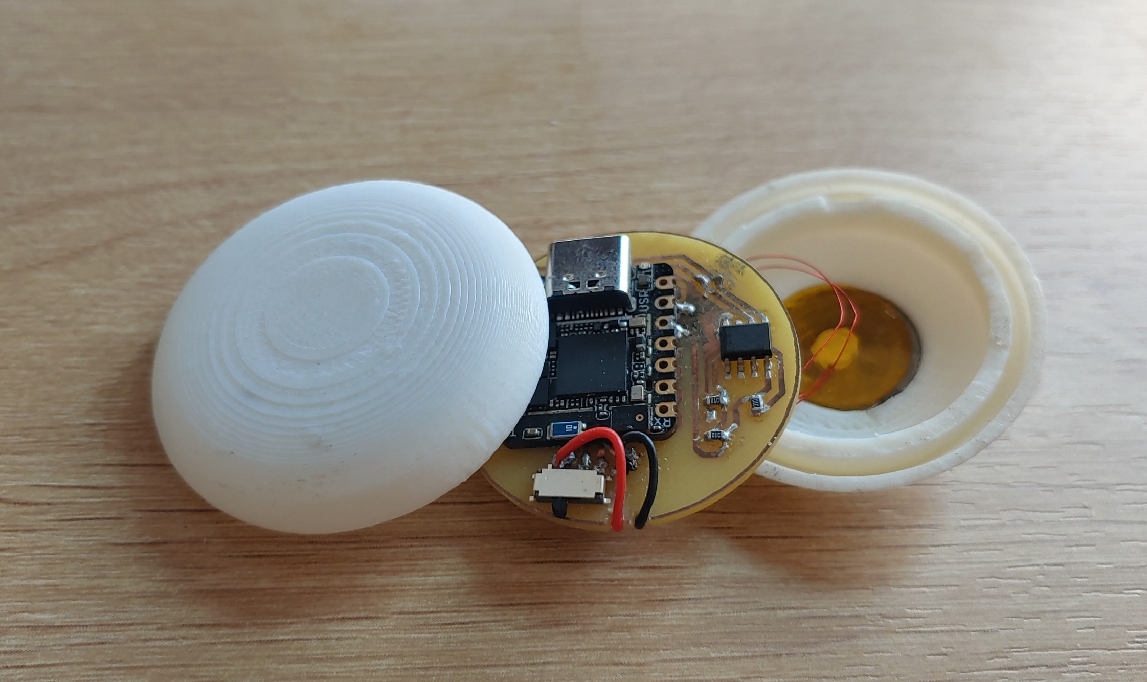
THIẾT KẾ MẠCH VÀ THIẾT KẾ CÔNG NGHIỆP
Bo mạch thực tế
Kiểu dáng công nghiệp
Notes:
Sau khi có bo mạch thiết kế từ phần mềm, em đã đi in và hàn các linh kiện theo thiết kế ban đầu. Hình bên trái
Phần bên phải là sau khi đã có vỏ ( được in 3d) và ghép theo thứ tự đã đề xuất tại slide 5. Thiết kế ban đầu vẫn cần chỉnh sửa thêm một số chi tiết

Slide 13
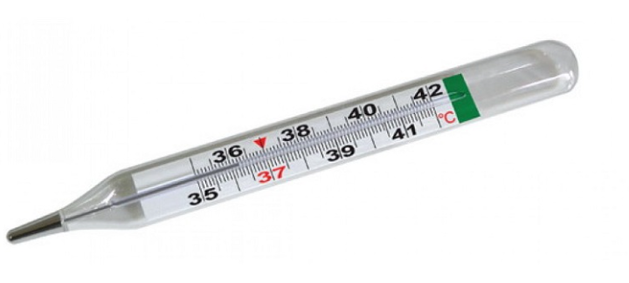
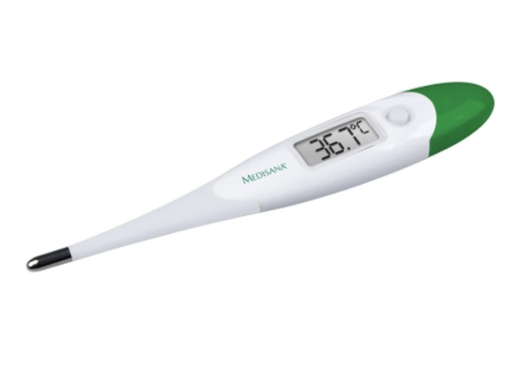
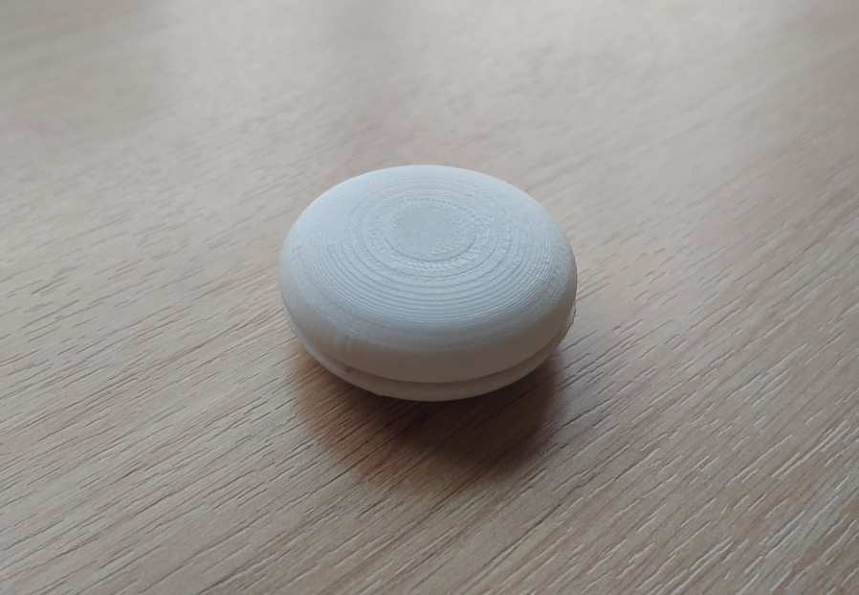
ĐO LƯỜNG ĐÁNH GIÁ ĐỘ CHÍNH XÁC
Sử dụng một số thiết bị để đo nhiệt độ cơ thể trên cùng một người (nam 23 tuổi ), cùng một vị trí đo (tại vùng lách), cùng điều kiện môi trường như nhau ( nhiệt đô môi trường dao động 28,50 -28,90 độ, đo được bằng thiết bị chế tạo).
Thời gian giữa các lần đo là 5 phút
Nhiệt kế thủy ngân (Số 1)
Nhiệt kế điện tử (Số 2)
Thiết bị chế tạo (Số 3)
Notes:
Sau khi đã chế tạo được thiết bị theo thiết kế (phần cứng và firmware), em tiến hành đo thử nghiệm và so sánh với các loại dụng cụ đo khác

Slide 14
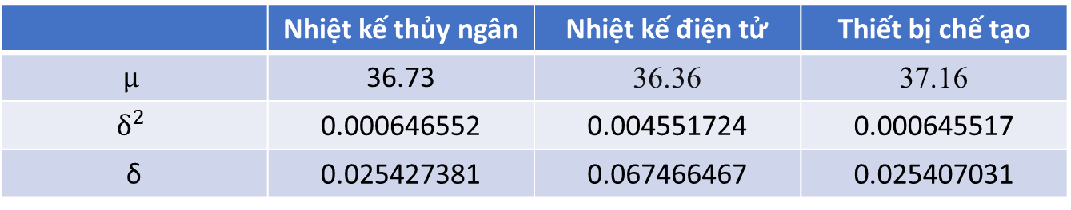
- Sử dụng các dụng cụ : nhiệt kế thủy ngân, nhiệt kế điện tử, thiết bị chế tạo để đo
Lần | 1 | 2 | 3 | 4 | 5 | 6 | 7 | 8 | 9 | 10 | 11 | 12 | 13 | 14 | 15 | 16 | 17 | 18 | 19 | 20 | 21 | 22 | 23 | 24 | 25 | 26 | 27 | 28 | 29 | 30
1 | 36.70 | 36.70 | 36.70 | 36.70 | 36.70 | 36.75 | 36.75 | 36.75 | 36.75 | 36.75 | 36.70 | 36.70 | 36.70 | 36.70 | 36.70 | 36.75 | 36.75 | 36.75 | 36.75 | 36.75 | 36.70 | 36.70 | 36.70 | 36.70 | 36.70 | 36.75 | 36.75 | 36.75 | 36.75 | 36.75
2 | 36.40 | 36.40 | 36.50 | 36.30 | 36.30 | 36.30 | 36.40 | 36.30 | 36.40 | 36.30 | 36.40 | 36.40 | 36.50 | 36.30 | 36.30 | 36.30 | 36.40 | 36.30 | 36.40 | 36.30 | 36.40 | 36.40 | 36.50 | 36.30 | 36.30 | 36.30 | 36.40 | 36.30 | 36.40 | 36.30
3 | 37.15 | 37.19 | 37.16 | 37.13 | 37.18 | 37.12 | 37.16 | 37.19 | 37.16 | 37.20 | 37.15 | 37.19 | 37.16 | 37.13 | 37.18 | 37.12 | 37.16 | 37.19 | 37.16 | 37.20 | 37.15 | 37.19 | 37.16 | 37.13 | 37.18 | 37.12 | 37.16 | 37.19 | 37.16 | 37.20
Từ bảng đo nhiệt độ tính được các chỉ số :
 | Nhiệt kế thủy ngân | Nhiệt kế điện tử | Thiết bị chế tạo
$$µ$$ | 36.73 | 36.36 | 37.16
$$δ^{2}$$ | 0.000646552 | 0.004551724 | 0.000645517
δ | 0.025427381 | 0.067466467 | 0.025407031
Notes:
….

Slide 15
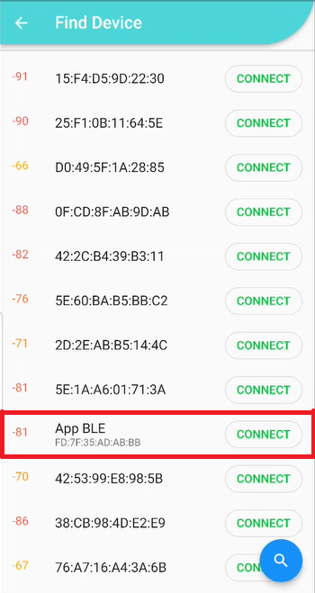
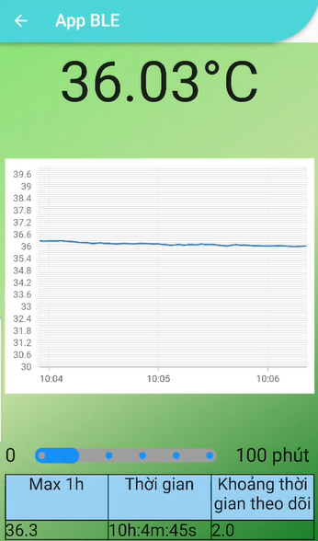


ỨNG DỤNG TRÊN ANDROID
Màn hình kết nối
Màn hình thống kê
Video sử dụng ứng dụng
Notes:
Hiện tại ứng dụng chưa có thể cài đặt trên CH play nhưng các thầy cô và mọi người có thể tải ứng dụng thông qua mã QR này
Trên đây là một số giao diện nổi bật ( màn hình lựa chọn thiết bị và màn hình thống kê đo nhiệt độ theo thời gian)
Và đây là video mô tả nhanh về ứng dụng.

Slide 16
KẾ HOẠCH TƯƠNG LAI
Hiệu chỉnh thiết bị
Tối ưu lại giao diện ứng dụng và phát hành trên cửa hàng CH play
Nghiên cứu tích hợp các loại cảm biến
Notes:
Và …
Đồ án của em đã có một số các kết quả em đã trình bày tuy nhiên vẫn còn một số hạn chế về phần cứng cũng như phần mềm. Vì thế kế hoạch tương lai có thể
Hiệu chỉnh …
Tối ưu lại ..
Và xa hơn có thể tích hợp các loại cảm biến để thêm các chỉ số cơ bản khác, kết hợp đánh giá tình trạng sức khỏe ở người.

Slide 17
CẢM ƠN THẦY CÔ VÀ CÁC BẠN ĐÃ LẮNG NGHE

